Slide 1

基于WebGL的三维地质建模及可视化方法研究Research on 3D Geological Modeling and Visualization Methods Based on WebGL
汇报人：柯峻伟
指导教师：郝多虎
2024年3月5日

Slide 2
目录
01 选题背景、目的及意义
02 国内外研究现状
03 研究内容、方法及技术路线
Content
04 创新点与难点
05工作进度安排与所需经费

Slide 3
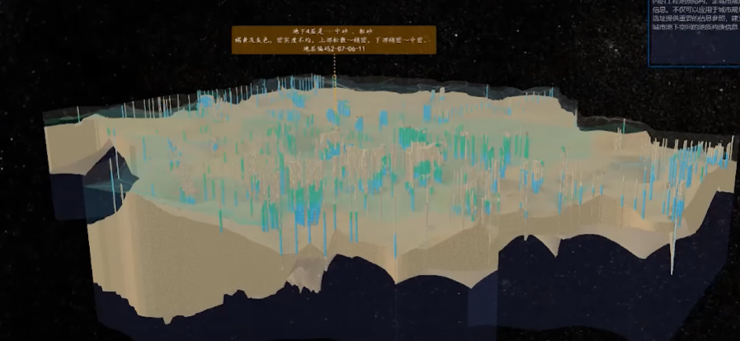
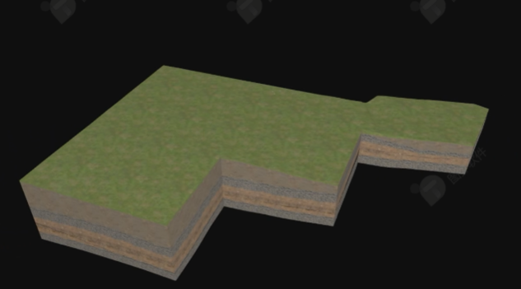
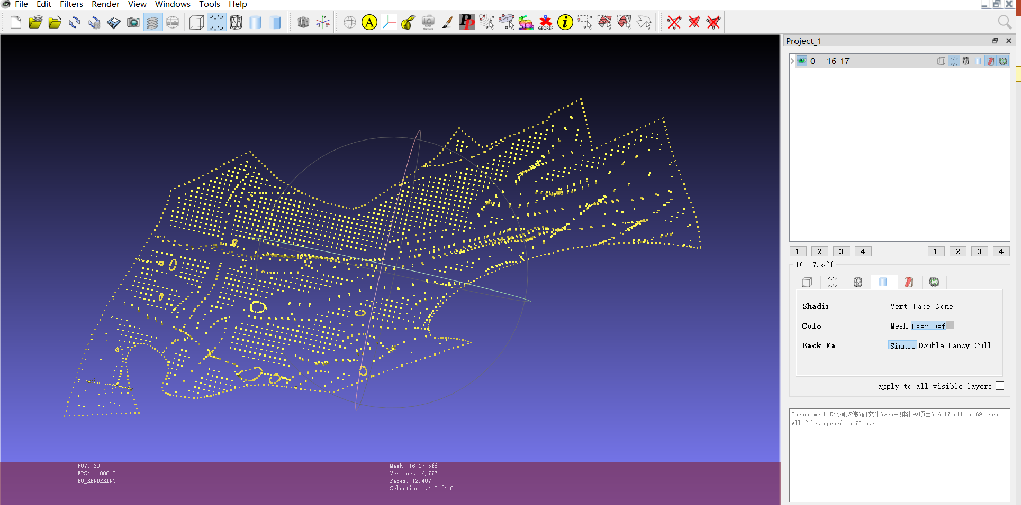
选题背景、目的及意义
数字化、信息化、网络化是当今时代发展的大趋势，地质体可视化逐渐成为地质领域的研究热点。
传统的三维地质数据可视化软件大多停留在C/S模式，不仅费时费力、兼容性差且需要高额购买费用，难以满足地质信息便捷快速的传递要求。
随着Web端技术发展，基于WebGL的可视化方法跨平台能力强，可操作性好且升级迭代方便，基于B/S模式的Web端三维地质可视化成为是很有必要的。

Slide 4
选题背景、目的及意义
目的：
基于WebGL技术构建一个三维地质模型交互式可视化平台。
意义：
基于WebGL的可视化方法跨平台能力强，可操作性好且还不需要额外购买昂贵的专业性软件。这种可视化方法构建了比较贴合的地质体三维模型，结合Web端的跨平台优点，能够实现任意地质三维数据的可视化，使用户能够随时随地都有条件查看三维模型并进行操控，方便了科学研究以及数据共享，这对地质信息的快速传递使用和地质信息Web3D可视化具有重要意义。

Slide 5
目录
01 选题背景、目的及意义
02 国内外研究现状
03 研究内容、方法及技术路线
Content
04 创新点与难点
05工作进度安排与所需经费

Slide 6
国内外研究现状
2.1三维建模研究现状
研究人员 | 时间 | 研究内容
Simon Houlding | 1994 | 三维地质建模概念的提出
Gore | 1998 | “数字地球”理念的提出以及实践的深化
李清泉,李德仁等 | 1998 | 针对面模型、体模型、混合模型三大三维地质模型分别提出了三种不同的三维数据模型
Sprague | 2006 | 发表了关于利用计算机平台实现三维地质建模可视化的文章
唐丙寅 | 2015 | 提出了一种基于非规则三角网（TIN）和角点网格（CPG）的混合空间数据模型
王丽芳,刘肖莉,等 | 2024 | 采用了一种基于贝叶斯-马尔科夫链蒙特卡洛方法的三维地质模型概率性推断框架，在协同克里金(Cokriging)插值的三维地质隐式建模过程中，显式地考虑先验参数的不确定性，并将已有地质知识或地球物理勘探数据以似然函数的方式嵌入到推断框架中，来充分保证三维地质模型符合已有的地质知识

Slide 7
国内外研究现状
2.2三维可视化平台研究现状
研究人员 | 时间 | 研究内容
Gemcom 公司 | 1985 | Surpac Vision面向数字矿山，集成了矿产资源预估、矿产采集计划、矿产采集生产的各个阶段功能，并为用户提供了使用简单、功能丰富的二次开发函数库
Will Schroeder、Ken Martin 和 Bill Lorensen 等 | 1993 | VTK 是一个开源的用于三维可视化的软件系统。它提供了丰富的功能和工具，用于处理和呈现各种类型的三维数据。VTK 在科学研究、工程领域和医学图像处理等方面都得到了广泛的应用。
北京超图 | 1997 | MapGIS 集成了地图制图、数据管理、空间分析、三维可视化等功能，广泛应用于城市规划、土地利用、资源管理、环境保护等领域。
中国科学院自动化研究所 | 2002 | Easy3D 是中国科学院自动化研究所开发的一款三维可视化平台。它提供了丰富的可视化功能和工具，支持多种数据格式，可以用于科学研究、工程设计等领域。
北京龙软科技 | 2007 | 基于LongruanGIS3.0的开发，推出了三维可视化与虚拟现实系统、采矿设计系统、调度管理系统、灾害预警系统等
Kitware 公司 | 2011 | ParaView 是基于 VTK 开发的开源数据分析和可视化平台。它提供了用于可视化大型数据集的高性能工具，并支持并行计算。ParaView 在地质勘探、气象学、流体动力学等领域广泛应用。

Slide 8
目录
01 选题背景、目的及意义
02 国内外研究现状
03 研究内容、方法及技术路线
Content
04 创新点与难点
05工作进度安排与所需经费

Slide 9
研究内容及研究方法
3.1基于Delaunay的三角网格刨分方法研究
研究内容
对常见的Delaunay三角刨分类型进行研究
选取适配采集数据集的方法进行算法研究
编写代码处理地质数据并生成可视化所需要的拓朴结构信息
关键点
如何有效率的批量处理大规模网格数据
选取适配数据集的算法并实现
Notes:
由事件识别的研究现状可知，自动识别研究的关键点在于如何在大量复杂数据中快速识别震相；以及如何利用多站方法改进深度学习模型在相位拾取中的性能，因此考虑使用能够实现相邻台站间交换信息的图神经网络进行自动识别研究，
因此第一部分微震事件自动识别研究的主要研究内容包括：
为多台站数据设计合理的图结构作为神经网络的输入；收集大量带准确标签信息的微动信号作为神经网络的训练数据；利用图神经网络构建不同震相之间的时间关系，针对微震监测的信号特点，设计有效的图神经网络事件识别模型

Slide 10
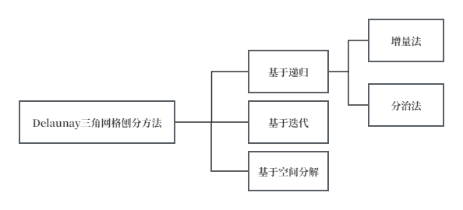
研究内容及研究方法
3.1基于Delaunay的三角网格刨分方法研究
对常见的Delaunay三角刨分类型进行研究
选取合适的方法进行进一步算法编写
图1 常见的Delaunay的三角刨分类型
Notes:
针对微地震数据的图结构设计，结合图论基础，对比在节点和边上制定不同策略对最终算法性能的影响，为图神经网络数据输入构建合理的图结构；针对训练数据采集，考虑设计多个正演速度模型（多检波器多震源）的合成地震记录作为训练集，同时设计合理的观测模型，采集实际微动数据，作为迁移学习的训练样本，提高训练模型的泛化性；研究过程中对具体问题深入研究，通过对微震信号和噪声信号的分析，利用微地震响应和干扰数据的先验知识，共同指导图神经网络模型设计。

Slide 11
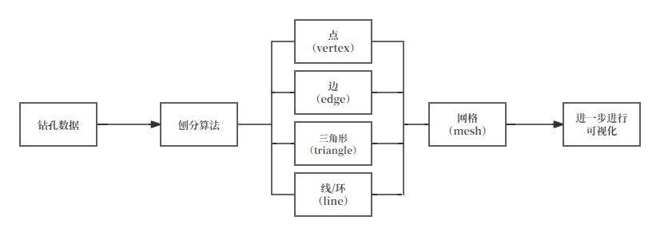
研究内容及研究方法
3.1基于Delaunay的三角网格刨分方法研究
设计合理的数据结构作为算法的输入
根据所需拓扑信息设计合理的网格结构作为输出
图2 设想流程图
Notes:
针对微地震数据的图结构设计，结合图论基础，对比在节点和边上制定不同策略对最终算法性能的影响，为图神经网络数据输入构建合理的图结构；针对训练数据采集，考虑设计多个正演速度模型（多检波器多震源）的合成地震记录作为训练集，同时设计合理的观测模型，采集实际微动数据，作为迁移学习的训练样本，提高训练模型的泛化性；研究过程中对具体问题深入研究，通过对微震信号和噪声信号的分析，利用微地震响应和干扰数据的先验知识，共同指导图神经网络模型设计。

Slide 12
研究内容及研究方法
3.2基于webgl的可视化方法研究
研究内容
对WebGL编程进行学习研究
对已有的基于WebGL的二次封装三维库进行学习研究
设计可视化系统功能并编写代码处理地质数据进行可视化实现
关键点
学习研究WebGL技术以及三维库
设计并实现可视化系统
Notes:
由事件识别的研究现状可知，自动识别研究的关键点在于如何在大量复杂数据中快速识别震相；以及如何利用多站方法改进深度学习模型在相位拾取中的性能，因此考虑使用能够实现相邻台站间交换信息的图神经网络进行自动识别研究，
因此第一部分微震事件自动识别研究的主要研究内容包括：
为多台站数据设计合理的图结构作为神经网络的输入；收集大量带准确标签信息的微动信号作为神经网络的训练数据；利用图神经网络构建不同震相之间的时间关系，针对微震监测的信号特点，设计有效的图神经网络事件识别模型

Slide 13
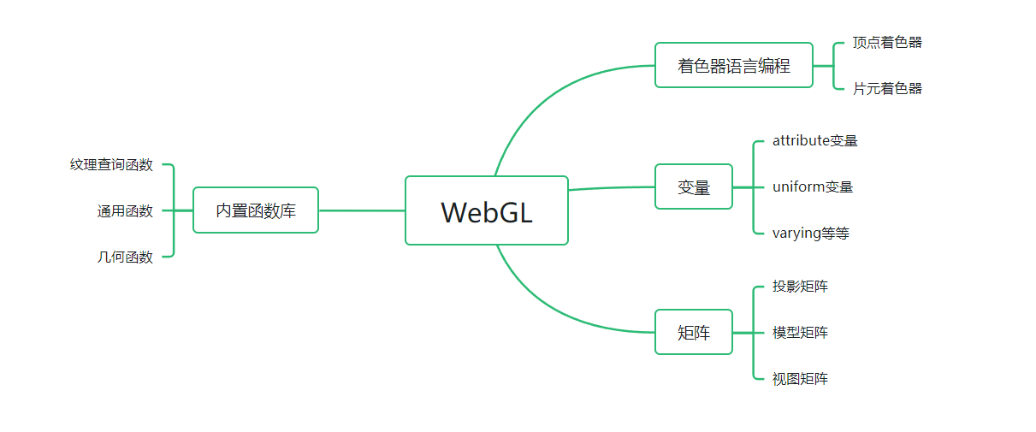
研究内容及研究方法
3.2基于webgl的可视化方法研究
学习研究WebGL技术
Notes:
使用合成地震记录或实测微震数据，测试初至极性变化对基于偏移叠加的震源定位结果的影响；研究使用拾取网络输出的特征曲线来代替微震记录进行偏移叠加定位的方法，使用合成地震记录及实测数据进行测试，对比改进前、后方法对存在极性反转情况的微地震记录的处理结果，分析定位方法的不确定度和误差精度。

Slide 14
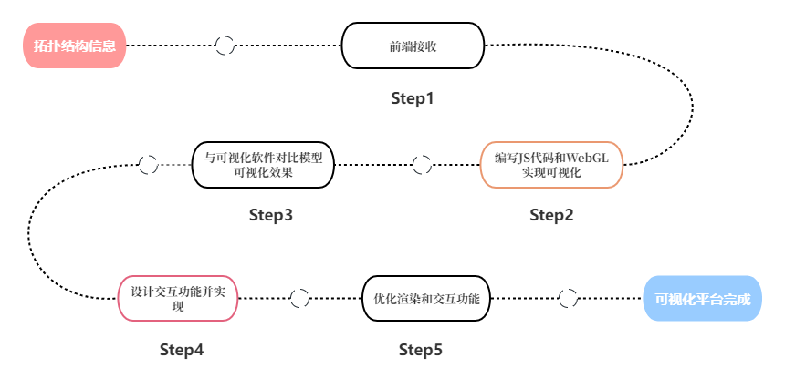
研究内容及研究方法
3.2基于webgl的可视化方法研究
设计并实现可视化系统
Notes:
使用合成地震记录或实测微震数据，测试初至极性变化对基于偏移叠加的震源定位结果的影响；研究使用拾取网络输出的特征曲线来代替微震记录进行偏移叠加定位的方法，使用合成地震记录及实测数据进行测试，对比改进前、后方法对存在极性反转情况的微地震记录的处理结果，分析定位方法的不确定度和误差精度。

Slide 15
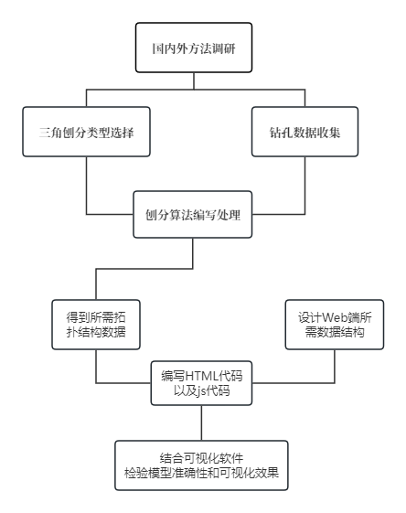
技术路线

Slide 16
目录
01 选题背景、目的及意义
02 国内外研究现状
03 研究内容、方法及技术路线
Content
04 创新点与难点
05工作进度安排与所需经费

Slide 17
创新点
构建了一个基于webgl、B/S架构的三维地质模型交互式可视化平台。
编写纹理算法以及分组渲染的方式对巷道进行不同层不同岩性显示。
难点
（1）数据集是毕竟庞大的，需要设计合理的数据结构尽可能的减少数据冗余，需要编写较高质量代码避免程序死锁。
（2）在算法实现中，需要对算法流程进行设计，尽可能减少程序执行时间，提高程序效率，同时要解决渲染性能、帧率等可能影响可视化效果的问题。
Notes:
（1）不同于其他基于深度学习的微地震震相识别网络模型主要使用单个站点的地震数据来预测相位，图神经网络可实现多个站台间的信息交换的特点能够为震相自动化识别提供新的解决方案。
（2）通过并行计算为微震监测中承担计算密集任务的步骤进行加速优化，提高实时监测过程中处理计算的效率。

Slide 18
目录
01 选题背景、目的及意义
02 国内外研究现状
03 研究内容、方法及技术路线
Content
04 创新点与难点
05工作进度安排与所需经费

Slide 19
工作进度安排
时间段 | 工作
2022/11 - 2023/04 | 调研国内外研究现状
2023/04 - 2024/06 | 数据收集和划分、利用算法进行数据处理和整合
2024/06 - 2024/12 | 基于webgl技术编写代码实现可视化
2024/12 - 2025/03 | 大论文的撰写与完成

Slide 20
所需经费
费用明细 | 经费额（万元）
资料收集 | 0.5
实地考察差旅费 | 1
资料打印 | 0.2
其他费用 | 0.3
合计 | 2

Slide 21
敬请各位老师批评指正
汇报人：柯峻伟
指导老师：郝多虎

